Slide 1
Натуральные числа Целые числа Рациональные числа Вещественные числа Комплексные числа Множества и массивы

Slide 2
Множества чисел

Slide 3
Натуральные числа
Натуральные числа (естественные числа)— числа, возникающие естественным образом при счёте (как в смысле перечисления, так и в смысле исчисления).
Существуют два подхода к определению натуральных чисел — числа, используемые при:
перечислении (нумеровании) предметов (первый, второй, третий, …);
обозначении количества предметов (нет предметов, один предмет, два предмета, …).
Отрицательные и нецелые (рациональные, вещественные, …) числа натуральными не являются.
Множество всех натуральных чисел принято обозначать знаком N . Множество натуральных чисел является бесконечным, так как для любого натурального числа найдётся большее его натуральное число.
Единица является натуральным числом
Число, следующее за натуральным, также является натуральным
Единица не следует ни за каким натуральным числом
Если S(b) = a и S(c) = a, тогда b = c (если натуральное число a непосредственно следует как за числом b, так и за числом c, то b = c)

Slide 4
Ноль как натуральное число
Иногда в иностранной и переводной литературе ноль считается натуральным числом.
В русской литературе обычно ноль исключён из числа натуральных чисел 0 $∉$ N, а множество натуральных чисел с нулём обозначается как N₀. Если в определение натуральных чисел включен ноль, то множество натуральных чисел записывается как N , а без нуля как N*.
К замкнутым операциям (операциям, не выводящим результат из множества натуральных чисел) над натуральными числами относятся следующие арифметические операции:
Сложение. Слагаемое + Слагаемое = Сумма
Умножение. Множитель * Множитель = Произведение
Возведение в степень: a^{b}, где a — основание степени и b — показатель степени. Если основание и показатель натуральны, то и результат будет являться натуральным числом.

Slide 5
Целые числа
Множество целых чисел Z состоит из:
натуральных чисел (1, 2, 3)
чисел вида -n (n Є N )
числа нуль
Каждый ненулевой элемент Z может быть записан в виде конечной суммы 1 + 1 + … 1 или (−1) + (−1) + … + (−1)

Slide 6
Основные алгебраические свойства арифметических операций на целых числах:
 | сложение | умножение
замкнутость: | a + b — целое | a × b — целое
ассоциативность: | a + (b + c) = (a + b) + c | a × (b × c) = (a × b) × c
коммутативность: | a + b = b + a | a × b = b × a
существование нейтрального элемента: | a + 0 = a | a × 1 = a
существование противоположного элемента: | a + (−a) = 0 | a ≠ ±1 ⇒ 1/a не является целым
дистрибутивность умножения относительно сложения: | a × (b + c) = (a × b) + (a × c)
Теоретико-множественные свойства
Z - линейно упорядоченное множество без верхней и нижней границ. Порядок в нём задаётся соотношениями: … < −2 < −1 < 0 < 1 < 2 < …
Целое число называется положительным, если оно больше нуля, отрицательным, если меньше нуля. Нуль не является положительным или отрицательным.
Для целых чисел справедливы следующие соотношения:
если a < b и c < d, тогда a + c < b + d.
если a < b и 0 < c, тогда ac < bc
(отсюда легко показать, что если c < 0, то ac > bc.)

Slide 7
Рациональные числа

Slide 8
Вещественные числа (действительные, иррациональные)
Веще́ственное, или действи́тельное число — математическая абстракция, возникшая из потребности измерения геометрических и физических величин окружающего мира, а также проведения таких операций как извлечение корня, вычисление логарифмов, решение алгебраических уравнений
Если натуральные числа возникли в процессе счета, рациональные — из потребности оперировать частями целого, то вещественные числа предназначены для измерения непрерывных величин. Таким образом, расширение запаса рассматриваемых чисел привело к множеству вещественных чисел, которое помимо чисел рациональных включает также другие элементы, называемые иррациональными числами.
Наглядно понятие вещественного числа можно представить себе при помощи числовой прямой. Если на прямой выбрать направление, начальную точку и единицу длины для измерения отрезков, то каждому вещественному числу можно поставить в соответствие определённую точку на этой прямой, и обратно, каждая точка будет представлять некоторое, и притом только одно, вещественное число. Вследствие этого соответствия термин числовая прямая обычно употребляется в качестве синонима множества вещественных чисел.

Slide 9
Комплексные числа
Комплексные числа образуют алгебраически замкнутое поле — это означает, что многочлен степени n с комплексными коэффициентами имеет ровно n комплексных корней (основная теорема алгебры). Это одна из главных причин широкого применения комплексных чисел в математических исследованиях. Кроме того, применение комплексных чисел позволяет удобно и компактно сформулировать многие математические модели

Slide 10
Кватернионы

Slide 11
Множества
Понятие «множество» в настоящее время — одно из основных понятий математики..
Рассматривая какие-либо объекты (абстрактные или конкретные), можно в рассуждениях из всех или некоторых из них мысленно образовать новый объект: множество этих объектов. О последних тогда говорят, что они принадлежат данному множеству, или же, что они являются его элементами. Например, рассуждая об учениках какой-либо школы, мы можем ввести такие новые объекты, как множество учеников 4А класса, множество учеников, пропустивших занятия в сентябре месяце.
В этой связи мы говорим о множестве натуральных чисел, множестве четных чисел, множестве простых чисел, множестве, состоящем из чисел 2, 7, 1021, о множестве прямоугольных треугольников, множестве квадратов, множестве непрерывных функций, определенных на интервале (0, 1), и т. д.
Множества бывают упорядоченные и неупорядоченные, открытые и закрытые (открытые/закрытые только с одной стороны и т.п.). Открытые множества имеют бесконечное число элементов, закрытые – ограниченное.
Множество можно задать: описанием, перечислением элементов, «по названию», числовое множество можно задать формулой.

Slide 12
Для отношения принадлежности принято пользоваться символом Є.
Выражение а $∈$ А означает утверждение «Объект а принадлежит множеству А» или
«Объект а является элементом множества A».
Выражение а$∉$ А означает утверждение «Объект а не принадлежит множеству А» или
«Объект а не является элементом множества A».

Slide 13
Для однозначного описания множества, образованного из каких-либо элементов, мы будем пользоваться двумя способами обозначения. Для любых объектов а₁, а₂, а₃,...,а_{n} множество этих объектов обозначается через {а₁, а₂, а₃,...,а_{n}} (здесь в фигурных скобках перечислены обозначения всех названных элементов)
Следует обратить внимание на то, что объект а и множество {a} - это различные вещи: первое - это объект, обозначенный через а, второе - это множество, состоящее из (единственного) объекта а. Отметим, что а $∈${а} — истинное утверждение, между тем как {а}$∈$ а — утверждение ложное. Другая форма обозначения состоит в указании общего свойства объектов, из которых мы образуем множество. Оно имеет вид: К = {x | P(x) } Читается: «множество всех х таких, что Р(х)», где Р обозначает свойство, характеризующее в точности все элементы данного множества.
Например, N обозначает множество четных чисел, или
M = {х | х — действительное число и х > $π$} - множество действительных чисел, больших числа $π$.

Slide 14
Два множества считаются равными тогда и только тогда, когда они состоят из одних и тех же элементов.
Равенство множеств M и N обозначаются M = N, а неравенство множеств через M $≠$ N.
Доказательство равенства каких-либо множеств А и В состоит из двух частей: в первой части доказывается, что если x $∈$ B, то x $∈$ А, во второй части - что если x $∈$ А, то x $∈$ В.
Пример 1. Докажем, что множество А всех натуральных четных чисел равно множеству В, состоящему из всех натуральных чисел, представимых в виде суммы двух натуральных нечетных чисел.
Доказательство.
Пусть x $∈$ A. Согласно условию - это натуральное четное число, поэтому, найдется такое натуральное число m, что x = 2m.
2m = 2m - 1 + 1 = (2m -1) + 1 - это сумма двух нечетных чисел: 2m - 1 и 1. Таким образом x $∈$ В. Мы доказали, что если x $∈$ A, то x $∈$ В.
Пусть x $∈$ В. Согласно условию x равно сумме двух нечетных чисел, т.е.
x = (2m + 1) + (2n + 1) = 2m + 1 + 2n + 1 = 2m + 2n + 2 = 2(m + n + 1) - но это четное число и тогда x $∈$ A.
Мы доказали, что если x $∈$ В, то x $∈$ A.
Множества А и В равны.

Slide 15
Множество А называется подмножеством множества В (А ⊂ В) тогда и только тогда, когда каждый элемент множества А принадлежит множеству В. Отношение между множеством В и любым его подмножеством А называется включением и обозначается символом $⊆$ : М $⊆$ N.
Отметим следующие элементарные утверждения о понятиях подмножества и включения, прямо вытекающих из определения.
Каждое множество М является подмножеством самого себя: М $⊂$ М.
Принято считать, что пустое множество Ø является подмножеством любого множества М.

Slide 16
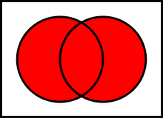
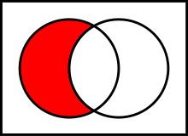
Пересечением множеств А и В
называют множество тех объектов,
которые принадлежат множествам
А и В одновременно. Обозначение:
А $∩$ В = {х|х $∈$ А и х $∈$ В}
Объединением множеств А и В
называют множество тех элементов,
которые содержатся по крайней мере
в одном из множеств А или В.
Обозначение: А $∪$ В = {х | х $∈$ А или х $∈$ В}
Разностью множеств А и В называют
множество тех элементов, которые
принадлежат множеству А и не
принадлежат множеству В. Обозначение:
А \ В = {х | х $∈$ А и х $∉$ В}

Slide 17
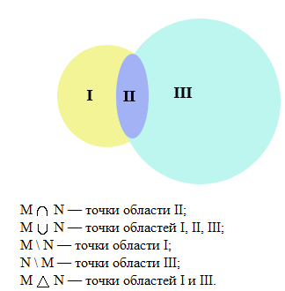
Введенные теоретико-множественные операции наглядно иллюстрируются рисунком 2, где множества А и В изображены пересекающимися кругами:

Slide 18
Приоритет выполнения операций
Сначала выполняются операции дополнения, затем пересечения, объединения и разности, которые имеют одинаковый приоритет. Последовательность выполнения операций может быть изменена скобками.
Примеры:
Пример: А = {2, 5, 7, 9}, В = {3, 5, 8, 9, 12}.
Объединение множеств: А∪В = {2, 5, 7, 9}∪{3, 5, 8, 9, 12}= {2, 5, 7, 9, 3, 8, 12}.
Пересечение множеств: А∩В= {2, 5, 7, 9}∩{3, 5, 8, 9, 12}= {5,9}.
Разность множеств: А\В = {2, 5, 7, 9}\{3, 5, 8, 9, 12}= {2, 7}.
Самостоятельно записать B\A

Slide 19
Решаем:

Slide 20
Решить задачи

Slide 21
Из 35 учащихся класса 20 посещают математический кружок, 11 – физический, 10 – не посещают кружки. Сколько учеников посещают математический и физический кружки одновременно, сколько – только математический?

Slide 22
Пример: В классе 30 учащихся, 16 из них занимаются музыкой, 17 увлекаются теннисом, а 10 занимаются и музыкой, и теннисом. Есть ли в классе ученики, равнодушные и к музыке, и к теннису, и если есть, то сколько их?
Решение: Если сложить число учащихся, интересующихся музыкой, с числом учащихся, занимающихся теннисом, т. е. 16+17=33, то учащиеся, интересующиеся и музыкой, и тенни­сом, окажутся учтенными дважды. Поэтому, чтобы определить число учащихся, интересующихся музыкой или теннисом, нужно из суммы 16+17 вычесть число учащихся, учтенных дважды, т. е. тех, кто интересуется и музыкой, и теннисом. По условию их 10. Таким образом, число интересующихся теннисом или музы­кой равно: 16+17—10=23 ученика. А так как в классе всего 30 учащихся, то 30—23 =7 учащихся равнодушны и к музыке, и к теннису.
Задача решена по следующему алгоритму: пусть имеется два конечных множества А и В. Тогда: п(А∪В) = п(А) + п(В )- п(А∩В)

Slide 23
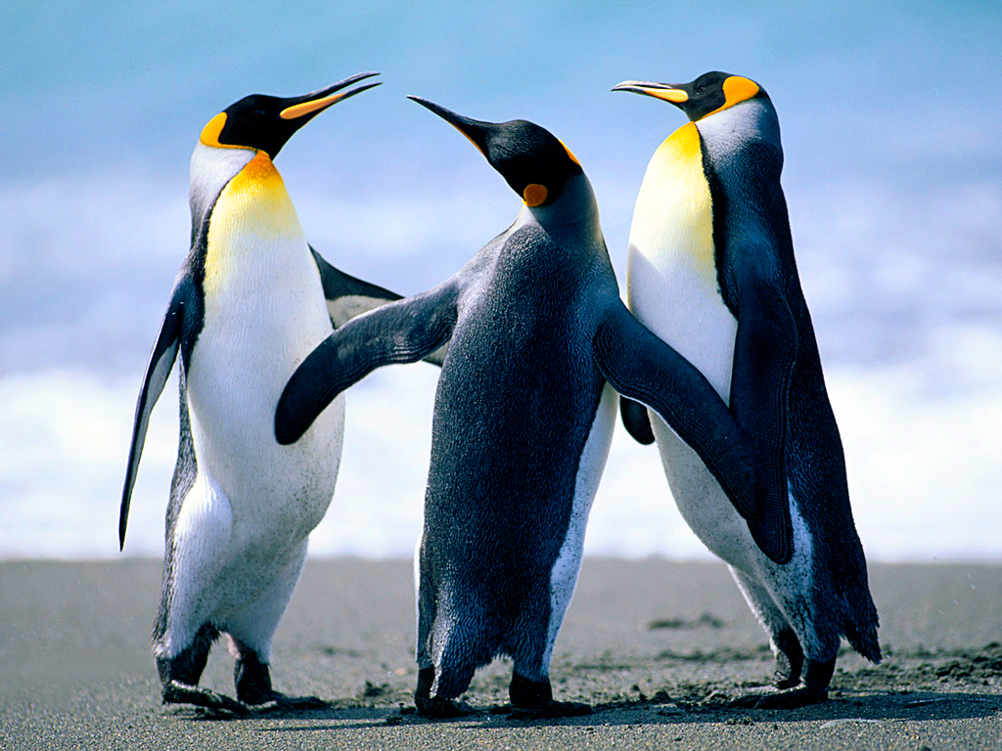
Решить:
В группе дирижеров 19 человек. Из них выбрали для себя итальянский язык для факультативных занятий 10 человек, и 7 человек – занятия сценречью. Известно, что 6 человек не стали заниматься на факультативе вообще. Сколько студентов решили заниматься и итальянским языком и сценречью одновременно?
Только итальянский: (19-6)-7=6
Только сценречь: (19-6)-10=3
Оба предмета: (19-6)-6-3=4

